Slide 1
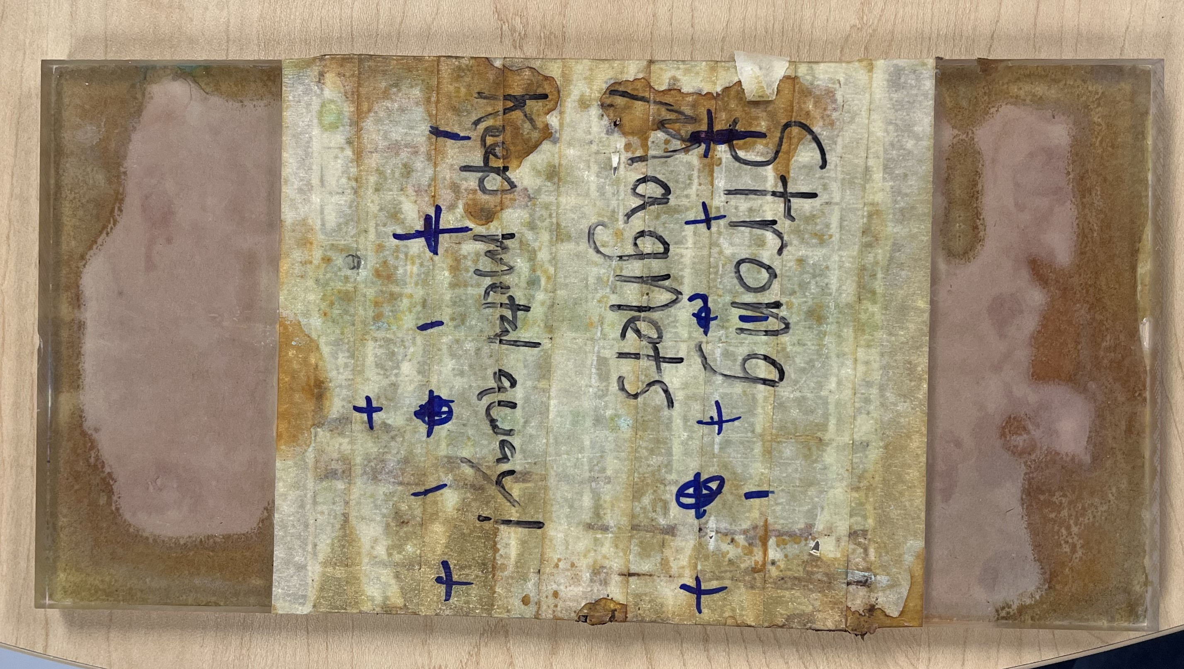
+ + + + + + + + + + + + + + + +
- - - - - - - - - - - - - - - - - - - - - -
+ + + + + + + + + + + + + + + +
- - - - - - - - - - - - - - - - - - - - - -
+ + + + + + + + + + + + + + + +
- - - - - - - - - - - - - - - - - - - - - -
+ + + + + + + + + + + + + + + +
- - - - - - - - - - - - - - - - - - - - - -
+ + + + + + + + + + + + + + + +

Slide 3
